Slide 1

Behandling och sociala stödinsatser vid samsjuklighet mellan beroende och andra psykiatriska tillstånd
En systematisk översikt av behandlingsinsatser, hälsoekonomi och etik
Notes:
SBU publicerade 2025-05-27 rapporten ”Behandling och sociala stödinsatser vid samsjuklighet mellan beroende och andra psykiatriska tillstånd”. Rapporten sammanfattar forskning om hur behandling fungerar när beroende och psykisk sjukdom förekommer samtidigt. Den tar också upp kostnader för vård och behandling samt etiska frågor kring forskning om behandling vid samsjuklighet.

Slide 2
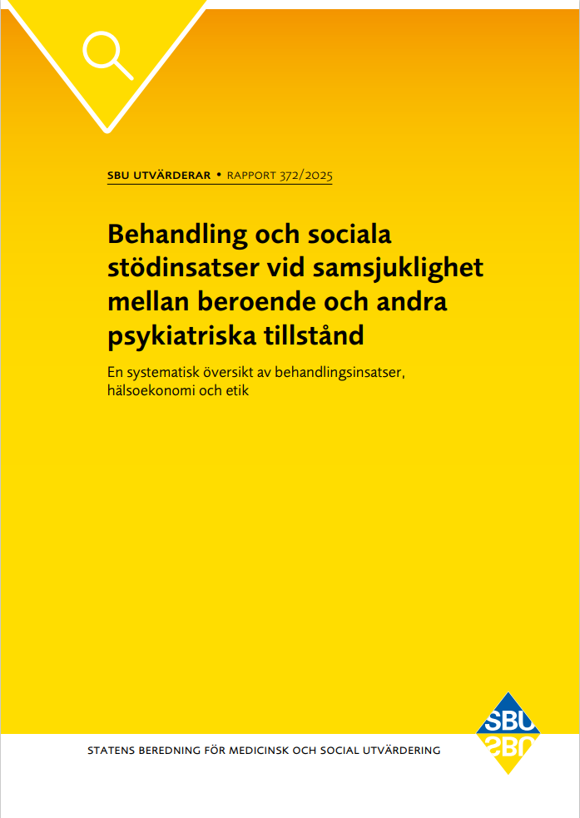
Överblick
Vad handlar rapporten om?
Huvudbudskap
Resultat och Slutsatser
Hur kan de viktigaste resultaten förstås?
Notes:
Presentationen ger en kort översikt av rapporten: vad den handlar om, huvudbudskapet, resultaten och slutsatserna. Den visar också var du kan läsa mer och förklarar hur de viktigaste resultaten ska förstås i sitt sammanhang.

Slide 3
Vad handlar rapporten om?

Slide 4

Samsjuklighet
Beroendetillstånd i kombination med minst ett annat psykiatriskt tillstånd
Vanligt
Inte en enhetlig grupp
Jämfört med att enbart ha ett av tillstånden leder samsjuklighet till
Sämre hälsa och livskvalitet
Ökad risk för förtidig död
Notes:
Att samtidigt ha ett beroendetillstånd och något eller några andra psykiatriska tillstånd är vanligt och leder ofta till väsentligt sämre hälsa och livskvalitet, sämre behandlingsprognos och ökad risk för förtidig död jämfört med vid ett av tillstånden. Samsjuklighet förknippas även med ökat lidande för närstående och ökade kostnader för samhället. Samtidigt är det viktigt att betona att personer med samsjuklighet inte utgör en enhetlig grupp och både symtombörda och generell funktion kan skilja avsevärt mellan individer.

Slide 5
SBU utvärderar – en systematisk översikt
1
2
3
Forskningsstudier (RCT)
Vuxna med diagnosticerad samsjuklighet
Effekter av behandling
SBU utvärderar
Psykologisk behandling
Läkemedelsbehandling
Stödinsatser
Notes:
Den här rapporten utgör en kunskapssammanställning som är genomförd med metoden för en så kallad systematisk översikt. Metoden är internationellt vedertagen och består av flera kvalitetssäkrande steg.
I ett första steg identifieras alla forskningsstudier som har undersökt någon del av rapportens frågeställning. Forskningsstudier kan vara genomförda med olika metoder, och för just den här rapporten inkluderades endast studier som hade en kontrollgrupp och där studiedeltagarna fördelats slumpmässigt mellan kontrollgruppen och gruppen som fick den undersökta insatsen (engelska: Randomized Controlled Trials, RCT).
Därefter bedöms studiernas kvalitet och risk för snedvridning, så att resultaten kan tolkas med hänsyn till eventuella osäkerheter.
Till sist sammanställs resultaten från de inkluderade studierna. Genom att kombinera data från flera studier, och väga in deras risk för snedvridning, får man en mer tillförlitlig bild av forskningen än om man tittar på enskilda studier var för sig. I SBU-rapporten sorterades olika typer av behandling i tre olika kapitel; psykologisk och psykosocial behandling, läkemedelsbehandling samt samordnande insatser och sociala stödinsatser.

Slide 6
SBU utvärderar behandling vid samsjuklighet
Vilka effekter har behandlingsmetoder och stödinsatser för vuxna personer med samsjuklighet mellan beroende och andra psykiatriska tillstånd?
P
I
C
O
Population
Diagnosticerade tillstånd:
Beroende
+
Annat psykiatriskt tillstånd
Intervention
Psykologisk eller psykosocial
Läkemedel
Samordnande insatser eller sociala stödinsatser
Kontroll
Ingen behandling
Annan aktiv behandling
Utfall
Substansbruk
Psykiska symtom
Funktion
Livskvalitet
Notes:
Syftet med rapporten har varit att utvärdera effekter av all typ av behandling för vuxna personer som både har ett diagnostiserat beroendetillstånd och en eller flera andra psykiatriska diagnoser.
För att enklare arbeta med en frågeställning kan den struktureras enligt ett ”PICO”, vilket står för Population, Intervention, kontroll (engelska Control) och utfall (engelska Outcome).
Population: En viktig avgränsning för frågeställningen i denna rapport var att populationen utgörs av vuxna personer med fastställda diagnoser, och inte enbart symtom.
Intervention: Alla typer av interventioner ingår i frågeställningen, och delas i rapportens resultatredovisning in i psykologisk eller psykosocial behandling, läkemedelsbehandling samt samordnande insatser eller sociala stödinsatser.
Kontroll: För att utvärdera effekten av behandling behövs en kontrollgrupp. Behandling som undersöks kan antingen jämföras med att ingen behandling ges till en kontrollgrupp, att ”sedvanlig” behandling ges (det vill säga en behandling som vanligtvis ges) eller att en annan typ av aktiv behandling ges.
Utfall: För att utvärdera effekten av behandling sammanställdes data för substansanvändning, psykiska symtom, funktion och livskvalitet.
Även hälsoekonomiska aspekter av samsjuklighet och behandling tas upp i rapporten och etiska aspekter relevanta för forskning om samsjuklighet diskuteras.

Slide 7
Resultat och slutsatser

Slide 8
Huvudbudskap
Psykologisk och psykosocial behandling kan minska både substansbruk och psykiska symtom hos patienter med samsjuklighet mellan beroende och andra psykiatriska tillstånd.
Det saknas i stort vetenskaplig kunskap om effekter av läkemedel vid samsjuklighet.
Notes:
Efter att ha granskat den vetenskapliga litteraturen har SBU formulerat följande huvudbudskap:
Psykologisk och psykosocial behandling kan minska både substansbruk och psykiska symtom hos patienter med samsjuklighet mellan beroende och psykiatriska tillstånd, men att det i stort saknas vetenskaplig kunskap om effekter av läkemedel vid samsjuklighet.

Slide 9
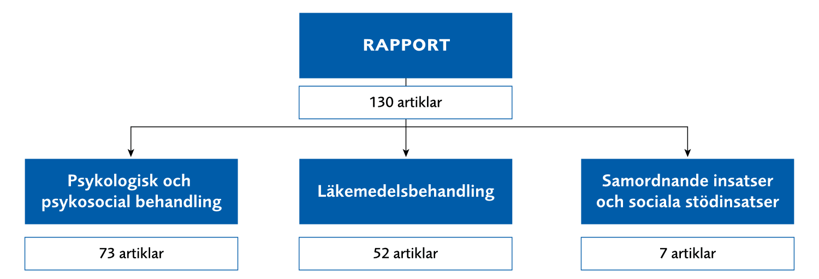
Resultatredovisning
Har delats in i tre kapitel
Notes:
Rapporten inkluderar 130 vetenskapliga artiklar som undersökt olika typer av behandling vid samsjuklighet. Sjuttiotre artiklar har undersökt psykologisk eller psykosocial behandling, 52 artiklar läkemedelsbehandling och 7 artiklar samordnande insatser eller sociala stödinsatser. Ett fåtal artiklar har undersökt flera typer av behandling och ingår därför i fler av kapitlen.
Rapporten är indelad i tre kapitel baserat på typ av behandling och varje kapitel är sedan indelat i avsnitt baserat på typ av diagnos. Mer än 100 analyser har genomförts och det är baserat på dessa som slutsatser har formulerats. Vill du läsa mer om varje analys finns avsnittshänvisning i kommande bilder.

Slide 10
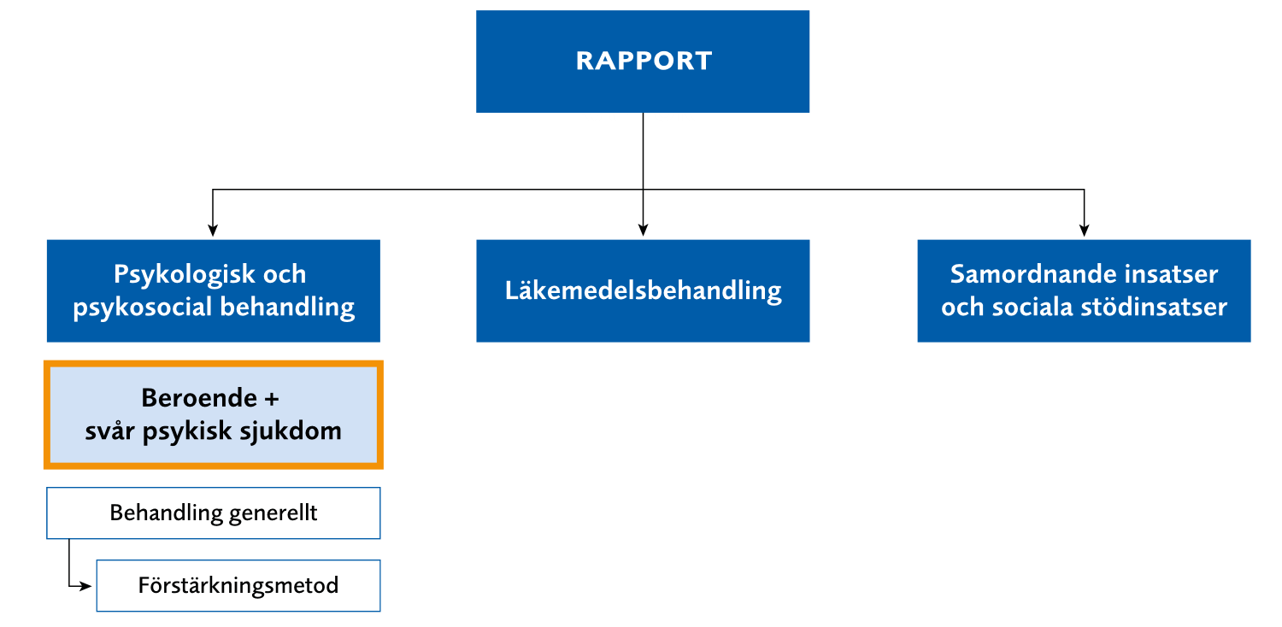
Psykologisk och psykosocial behandling
Svår psykisk sjukdom
Psykologisk och psykosocial behandling, särskilt förstärkningsmetoder, kan minska substansbruket vid svåra psykiska sjukdomar som schizofreni eller bipolär sjukdom.
I rapporten: Avsnitt 6.1.2
Notes:
Slutsatsen för psykologisk och psykosocial behandling vid beroende samtidigt med svår psykisk sjukdom är att behandling, särskilt förstärkningsmetoder, kan minska substansbruket vid till exempel schizofreni och bipolär sjukdom. Slutsatsen gäller alltså för behandling generellt, när all typ av psykologisk eller psykosocial behandling beaktas, men även behandling med förstärkningsmetoder specifikt.

Slide 11
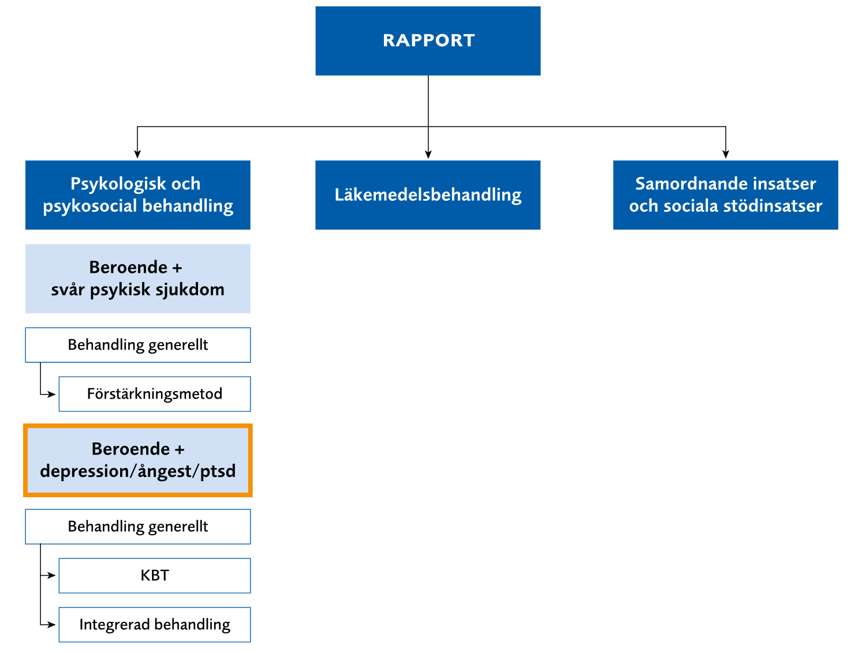
Psykologisk och psykosocial behandling
Depression, ångestsyndrom, ptsd
Psykologisk och psykosocial behandling, särskilt KBT och integrerad behandling, kan minska substansbruk och psykiska symtom vid depression, ångestsyndrom eller ptsd.
I rapporten: Avsnitt 6.2.2
Notes:
Slutsatsen för psykologisk och psykosocial behandling vid beroende samtidigt med depression, ångestsyndrom eller ptsd är att psykologisk eller psykosocial behandling generellt, men särskilt KBT och integrerad behandling, kan minska substansbruk och psykiska symtom. Integrerad behandling har i den här rapporten definierats som behandling som har fokus på både beroendet och andra samtidiga psykiatriska tillstånd.

Slide 12
Psykologisk och psykosocial behandling
Depression, ångestsyndrom, ptsd
KBT bedöms ha en minst likvärdig effekt
som annan typ av psykologisk eller
psykosocial behandling på substansbruk
Integrerad behandling bedöms inte ha bättre effekt än enbart beroendebehandling på substansbruk,
men bedöms ha en minst likvärdig effekt
som enbart beroendebehandling på
psykiska symtom
I rapporten: Avsnitt 6.2.3
Notes:
När olika typer av psykologisk och psykosocial behandling jämförs med varandra blir slutsatsen att KBT har en minst likvärdig effekt som annan typ av psykologisk eller psykosocial behandling på substansbruk.
Integrerad behandling bedöms inte ha en bättre effekt än enbart beroendebehandling på substansbruk, men bedöms ha minst likvärdig effekt på psykiska symtom.

Slide 13
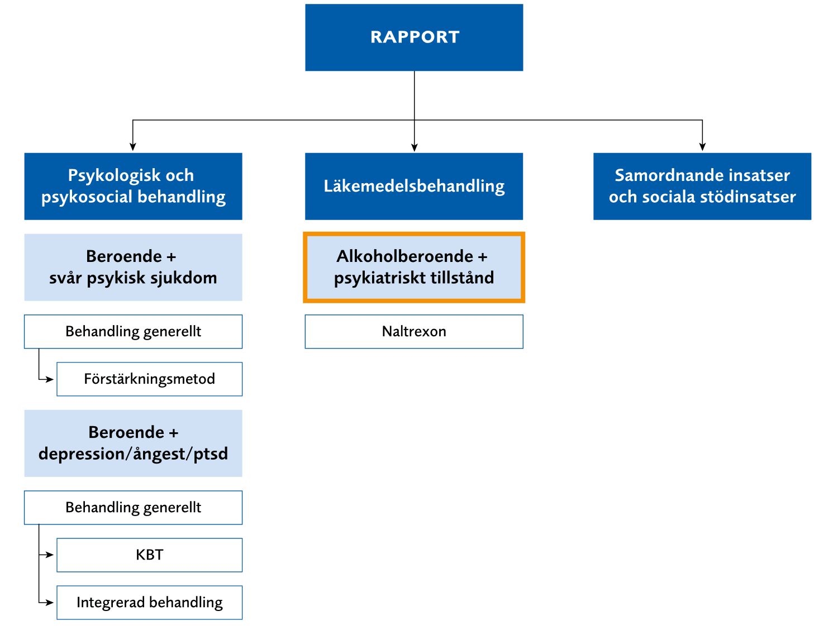
Läkemedelsbehandling
Alkoholberoende
Naltrexon kan minska
alkoholkonsumtion vid alkoholberoende och tycks inte ha någon negativ effekt på det psykiatriska tillståndet
I rapporten: Kapitel 7
Notes:
För läkemedelsbehandling vid alkoholberoende och samtidigt annat psykiatriskt tillstånd är slutsatsen att naltrexon kan minska alkoholkunsumtionen och tycks inte ha någon negativ effekt på andra samtidiga psykiatriska tillstånd.

Slide 14
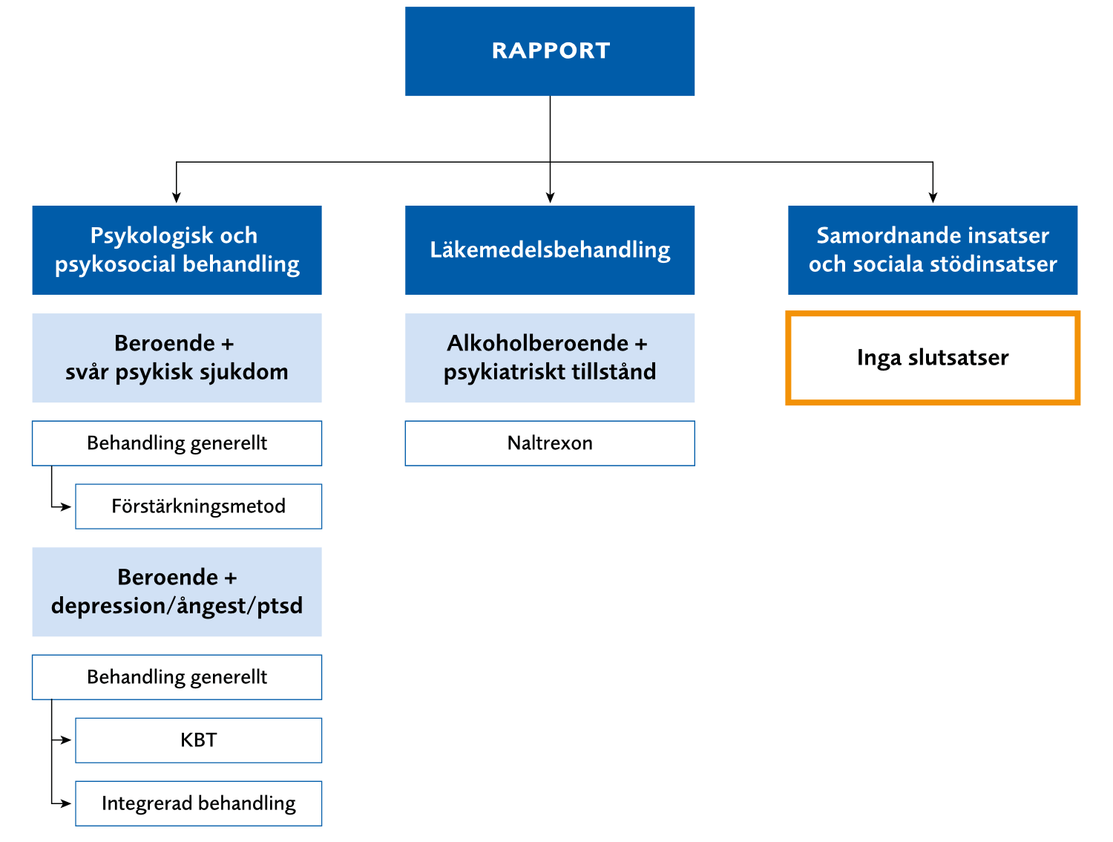
Samordnande insatser & sociala stödinsatser
Det behövs mer forskning om samordnande insatser och sociala stödinsatser
I rapporten: Kapitel 8
Notes:
De sju studier som ingår i kapitlet om samordnade insatser och sociala stödinsatser skiljer sig så mycket åt att resultaten var för olika för att kunna ge en samlad slutsats. För denna behandlingskategori drar rapporten därför inga slutsatser om effekten, utan konstaterar att mer forskning behövs för personer med diagnostiserat beroende och samtidig psykiatrisk diagnos.
Rapporten kan endast uttala sig om den typ av forskning som eftersökts, det vill säga randomiserade kontrollerade studier (RCT). Det är möjligt att annan forskning, till exempel studier med annan design eller med personer som har samsjuklighet utan formell diagnos, kan ge ytterligare kunskap om dessa insatser.

Slide 15
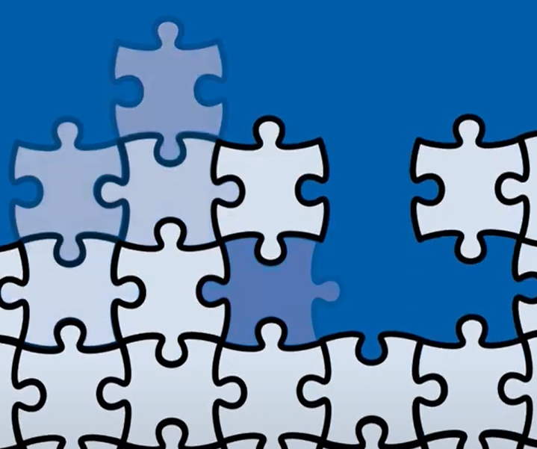
Vetenskapliga kunskapsluckor – forskningsbehov
Samordnande insatser och sociala stödinsatser
Läkemedelsbehandling
Underrepresenterade diagnoser
Viktiga utfall
Hälsoekonomi
Notes:
Förutom samordnande insatser och sociala stödinsatser så finns ett forskningsbehov för fler behandlingsinsatser vid samsjuklighet. Fler läkemedel för både beroende och andra psykiatriska tillstånd skulle behöva undersökas för personer med samsjuklighet. Forskningsbehovet är dock inte lika angeläget för alla läkemedel, och för vissa väl fungerande läkemedel räcker det sannolikt med överförd kunskap från ett av tillstånden.
Personer med samsjuklighet utgör ingen enhetlig grupp, och vissa problem och diagnoser är underrepresenterade i materialet, som till exempel hasardspelssyndrom, ångestsyndrom, tvångssyndrom, neuropsykiatriska funktionsnedsättningar, personlighetssyndrom och ätstörningar. Även viktiga och personnära utfall så som livskvalitet och funktion saknas det information om.
Trots att samsjuklighet är ett kostsamt tillstånd, för drabbade personer, anhöriga och samhället i stort saknas det i stort studier som undersöker kostnadseffektivitet för olika behandlingar.

Slide 16
Hur kan de viktigaste resultaten förstås?

Slide 17
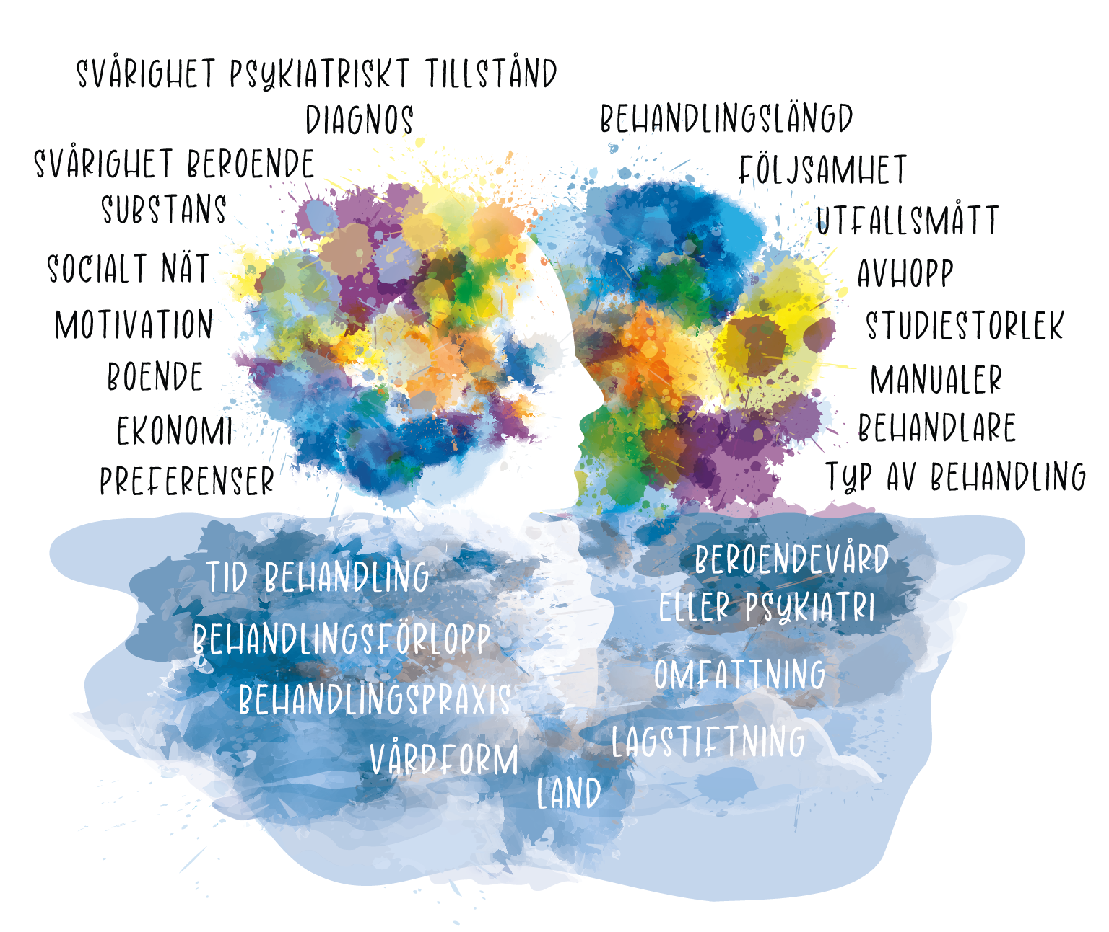
Faktorer som påverkar behandlingsresultat
BEHANDLING
INDIVID
BEHANDLINGSKONTEXT
Notes:
Gruppen med samsjuklighet är stor och varierad, med många olika symtom och behov av behandling och stöd. Denna variation återspeglas även i forskningen. Studier fokuserar ofta på undergrupper med specifika diagnoskombinationer eller olika typer av insatser, vilket gör det utmanande att sammanfatta och tolka forskningsläget för hela gruppen med samsjuklighet.
Vad som avgör om en behandling fungerar är komplext. En mängd faktorer överlappar och samspelar i en mångfacetterad bild, som ser olika ut mellan olika individer, men också mellan olika studier.
Olika faktorer hos individen har betydelse för hur man kan tillgodogöra sig behandling och olika aspekter av den undersökta behandlingen, till exempel hur den levereras och följs upp har betydelse för vilka behandlingseffekter som kan ses.
Även behandlingskontexten bidrar till komplexiteten i materialet. Nästan alla studiedeltagare har en pågående behandling, eller får någon form av grundbehandling inom studien, vilket också varierar mellan studier. I flera studier är deltagarna välbehandlade inom ramen för omfattande behandlingsprogram, och de undersökta insatserna ges endast som tillägg. Det här kan försvåra möjligheten att upptäcka positiva effekter av den tillagda behandlingen.

Slide 18

Etiska aspekter – rättigheter
Personer med samsjuklighet har samma rätt till god hälsa och vård som alla andra i Sverige
Centrala etiska värden:
Liv, hälsa, välbefinnande och livskvalitet
Jämlikhet och rättvisa
Autonomi
Integritet
Att lindra lidande och främja hälsa är centralt för att uppnå de etiska värdena
Notes:
Personer med samsjuklighet har enligt lag samma rätt till god hälsa och vård som alla andra i Sverige. Vård ska utgå från de centrala värdena: liv, hälsa, välbefinnande och ges med respekt för individens egen vilja (autonomi och integritet). Insatser som ges bör vara effektiva och rimliga i relation till resurser.
Trots detta gör organisatoriska hinder och skillnader mellan olika delar i landet att målen om god och jämlik vård ofta inte uppnås.

Slide 19

Etiska aspekter – behov
Tillstånden vid samsjuklighet förstärker ofta varandra negativt över tid och det är därför viktigt att erbjuda tidig tillgång till behandling och stöd
Slutsatser
Kunskapsluckor bör inte stå i vägen för behandling
Överförd kunskap från ett av tillstånden kan i vissa fall räcka
Olika typer av forskning behövs
Notes:
Även om det vetenskapliga underlaget i viss mån är bristfälligt bör detta inte leda till att man avstår från att erbjuda patienter med samsjuklighet behandling. Det kan i många fall tvärtom vara särskilt angeläget att få till stånd behandling för dessa patienter, eftersom substans­bruket och det andra psykiatriska tillståndet samspelar, vilket obehandlat ofta leder till en negativ spiral med försämring av bägge tillstånden. Resultat från närliggande områden kan i vissa fall användas som bästa tillgängliga kunskap, men fler studier behövs, inte bara om behandlingseffekter utan även om implementering.

Slide 20








Att använda kunskapen
SBU-rapport
Enskilda personer
Verksamheter
Notes:
Resultaten i rapporten är hoppfulla och visar på att behandling kan hjälpa personer med samsjuklighet. Det gäller framför allt psykologisk och psykosocial behandling. För att säkerställa att god vård når personer med samsjuklighet behövs fortsatt och intensifierat arbete med stöd och vägledning till verksamheter som arbetar med dessa personer. Att enbart ha kunskap om vilken behandling som fungerar räcker inte, kunskapen måste omsättas i praktik.

Slide 21
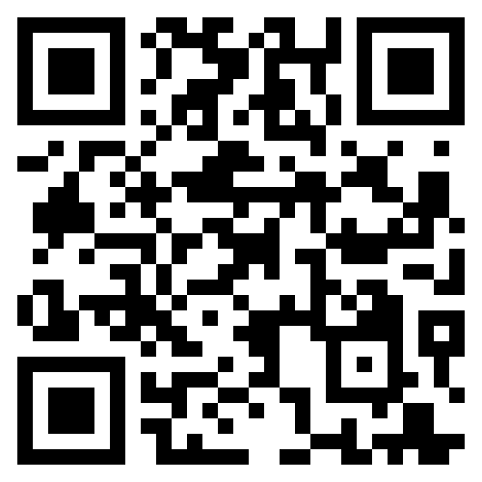
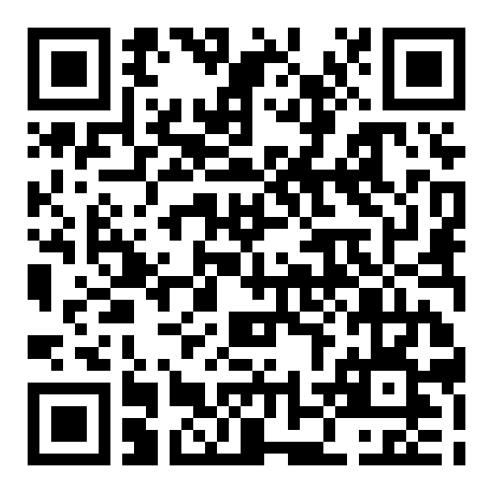
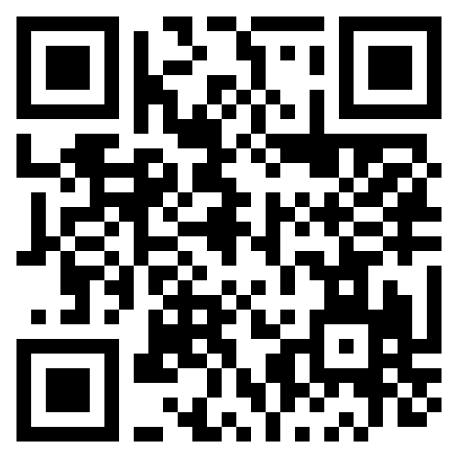
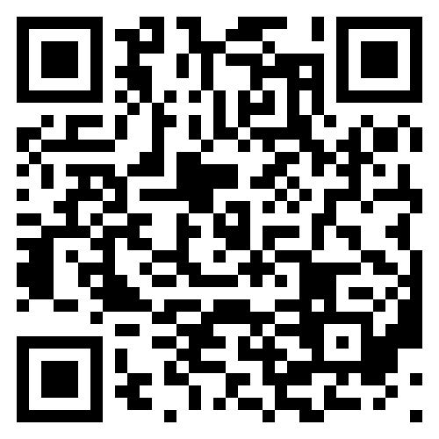
Fördjupning
Läs den fullständiga rapporten på www.sbu.se/372
Länk till SBU:s
filmer om metod
play.sbu.se
Länk till SBU:s film om rapporten
Utbildningar och seminarier som SBU håller i
Notes:
Vill du veta mer kan du läsa rapporten i sin helhet eller fördjupa dig i de delar som är intressanta för just dig. Du hittar den på SBU:s hemsida. Där finns också filmer med information om SBU:s metod. SBU håller även utbildningar på olika nivåer och det finns seminarier och webbinarier att ta del av.

Slide 22
Medarbetare
Sakkunniga
Joar Guterstam
överläkare, docent
Anders Hammarberg
docent, leg. psykoterapeut
Åsa Magnusson
överläkare, med. dr.
Annika Nordström
socionom, med.dr. i psykiatri
Sara Wallhed Finn
leg. psykolog, docent
Agneta Öjehagen
socionom, leg. psykoterapeut, doktor i medicinsk vetenskap, professor
SBU:s kansli
Projektledare
Nils Stenström
Marie Österberg
Idha Kurtsdotter
Rebecca A. Silverstein
Hälsoekonomer
Johanna Wiss
Jenny Berg
Informationsspecialister
Hanna Olofsson
Carl Gornitzki
Projektadministratörer
Irini Åberg
Elin Malmer
Maria Ahlberg
Sara Fundell
Maria Hoppe
Projektmedarbetare
Annicka Hedman
Elham Mohammed Ali
Erik Eriksson
Avdelningschef
Sofia Tranæus

Slide 23
Tack!
Besök oss på sbu.se

